Slide 1

Thi tài cùng bé
UBND QUẬN LONG BIÊN
TRƯỜNG MẦM NON GIA THỤY
Đối tượng: Trẻ 4-5 tuổi
Giáo viên : Ngô Minh Thu

Slide 2
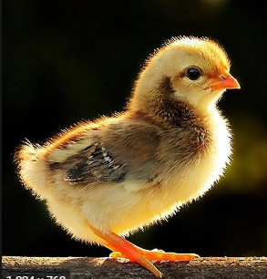
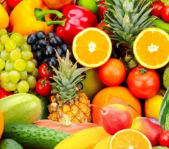
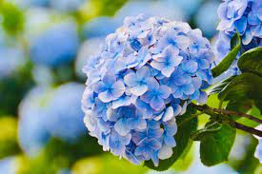
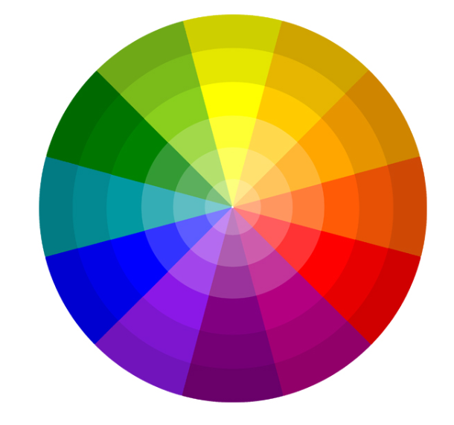
Bé hãy chọn một chủ đề
Chủ đề
con vật
Chủ đề hoa quả
Chủ đề hoa
Chủ đề đồ vật

Slide 3
Quả gì mà chua chua thế Xin thưa rằng quả ...... gì?

Slide 4
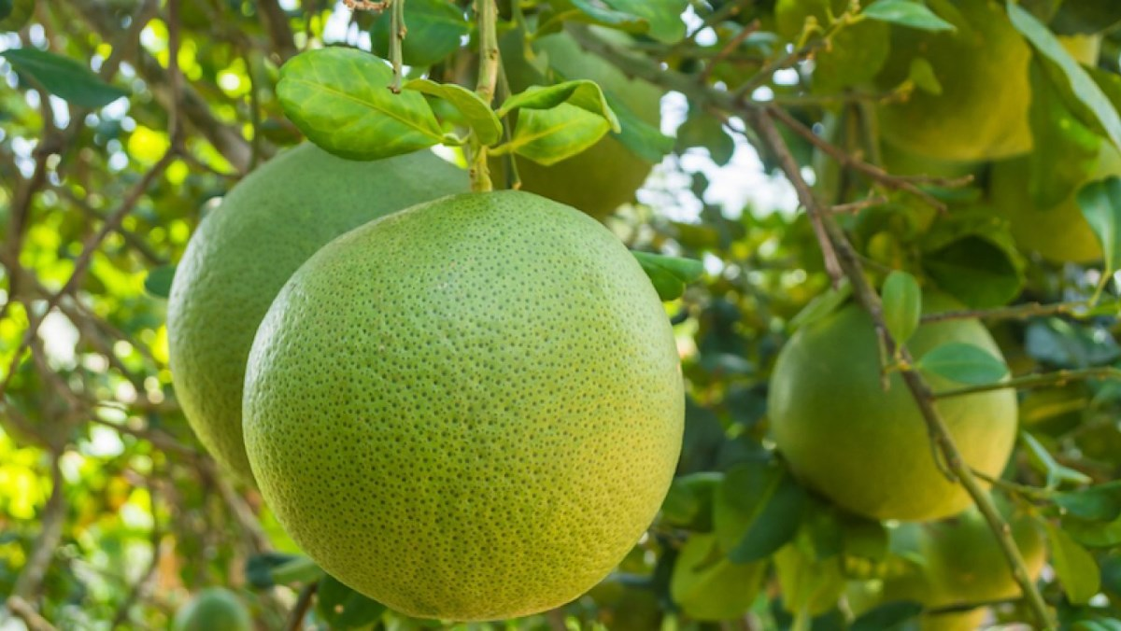
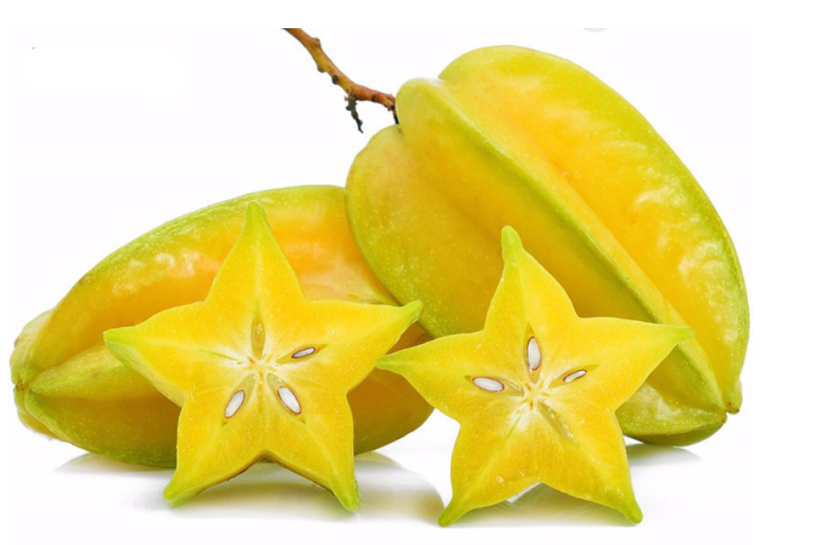

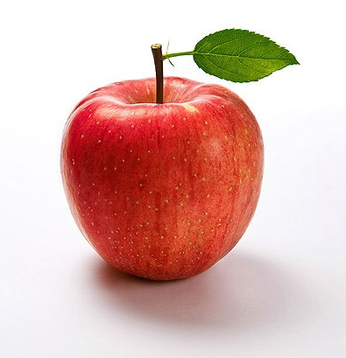
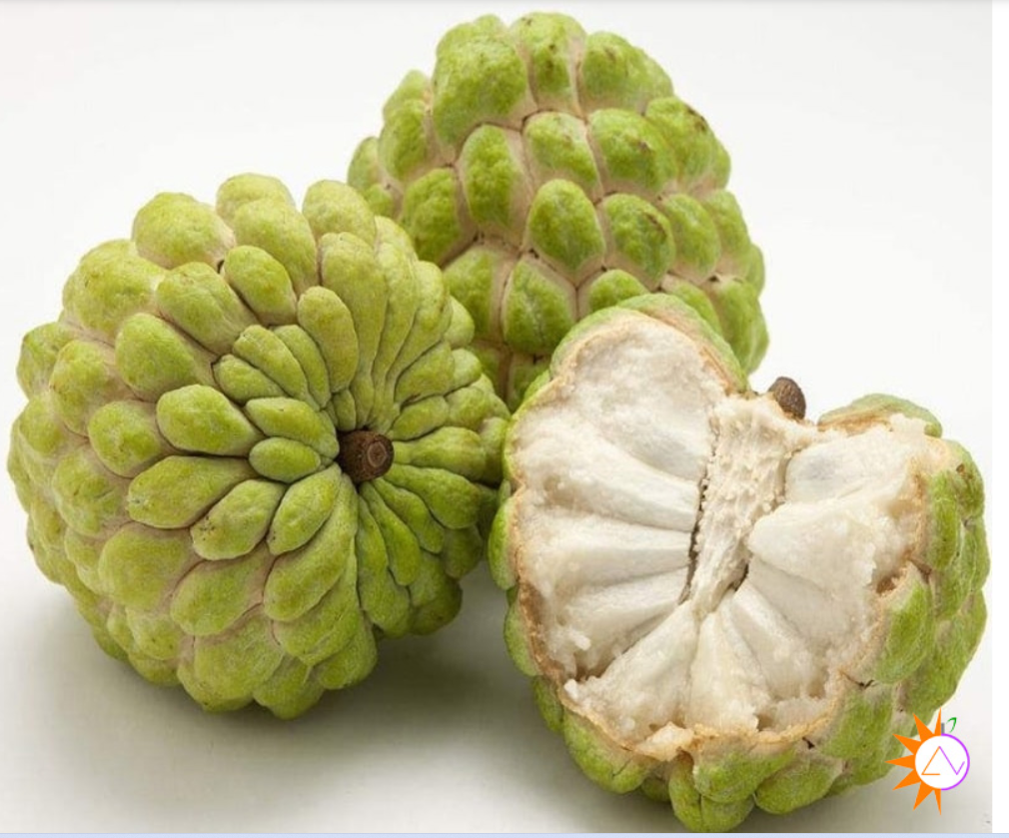

Slide 5
Con gì chân ngắn Mà lại có màng Mỏ bẹt màu vàng Hay kêu cạp cạp ?

Slide 6
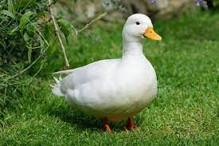
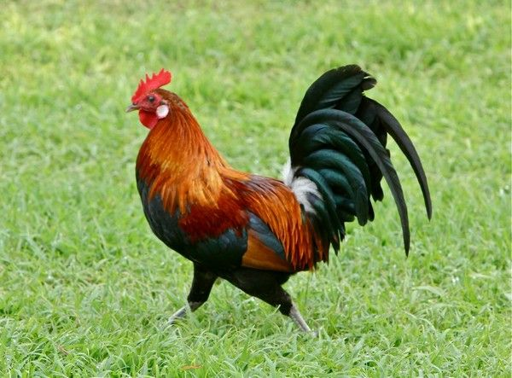
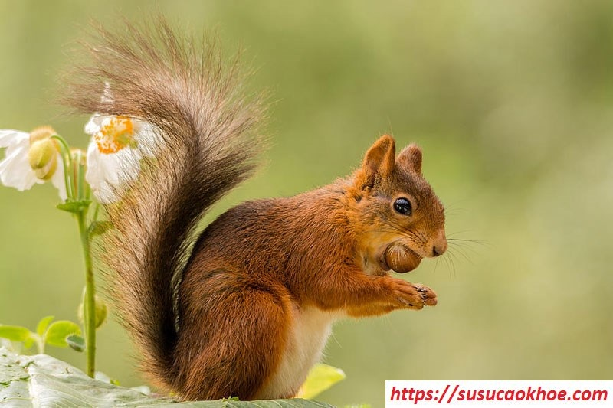
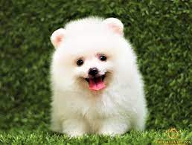

Slide 7
Đâu là hoa loa kèn ?

Slide 8
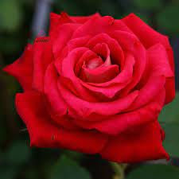
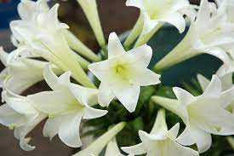
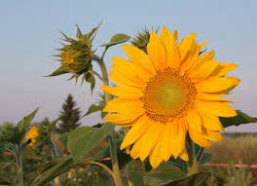

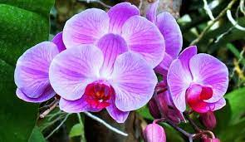

Slide 9
Vài hàng cước trắng Có cán cầm tay Giúp bé hàng ngày Đánh răng sạch bóng Là cái gì ?

Slide 10
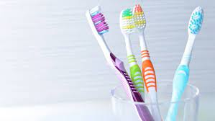
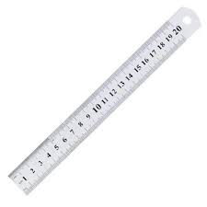
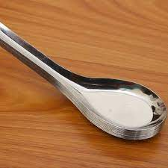
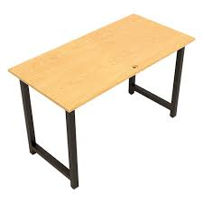

Slide 11


